Slide 1


Projekt: OP VK 1.4 709998205
Číslo projektu: CZ.1.07/1.4.00/21.0440
Autor: | Mgr. Jitka Hříbková
Číslo DUMu: | VkO9 - 7
Datum ověření ve výuce: | 3. 12. 2010
Ročník: devátý
Vzdělávací oblast: Člověk a společnost
Vzdělávací obor: Výchova k občanství
Tématický okruh: Stát a národní hospodářství
Téma: Daně

Slide 2
ANOTACE
Digitální výukový materiál DANĚ je součástí výkladové hodiny.
Výklad je doplněn obrázky z internetu.
Výukový materiál je určen pro žáky 9. ročníku.
Práce je určena na interaktivní tabuli SMART Notebook.

Slide 3
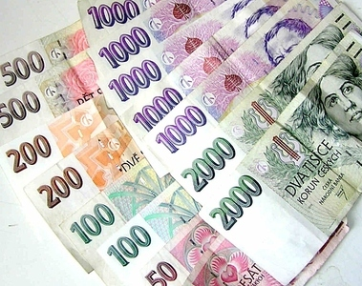

DANĚ
Zpracovala: Mgr. Jitka Hříbková, ZŠ Dyjákovice

Slide 4
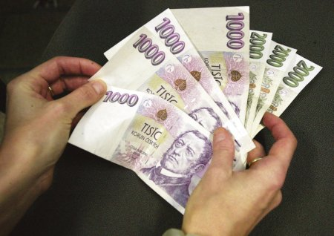
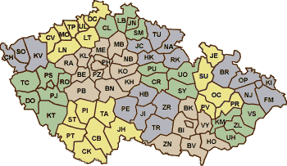

Co je daň?
Daň je zákonem určená povinná platba do veřejného (státního) rozpočtu.
K čemu peníze z daní slouží?

Slide 5
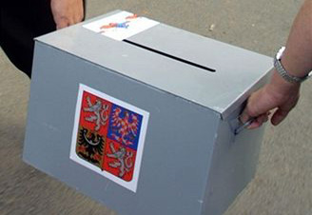
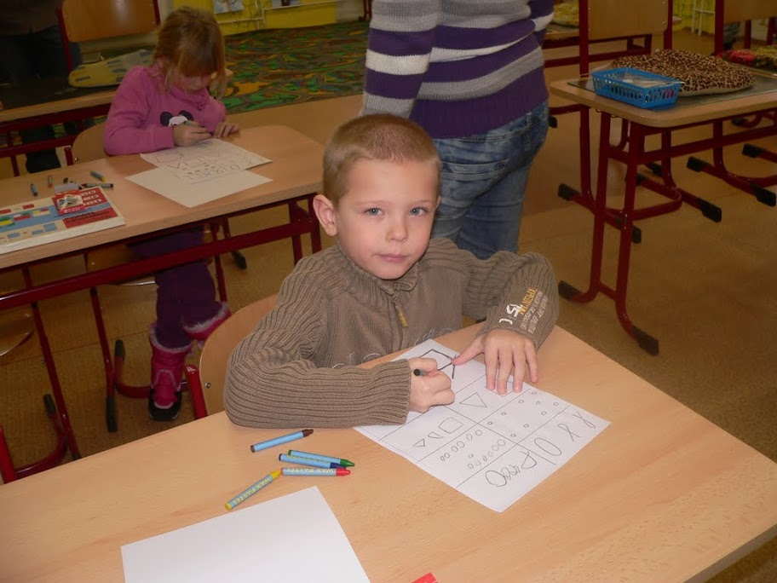
K čemu slouží?
Peníze z daní jsou využívány zejména ve dvou oblastech:
financování funkcí státu
a veřejné správy
financování služeb pro občany státu

Slide 6
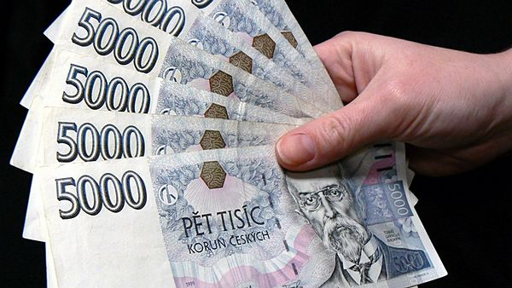



Dělení daní
Nejčastěji se rozlišují dvě skupiny daní:
Daně přímé
poplatník je platí přímo
do státního rozpočtu
poplatník je platí nepřímo, prostřednictvím plátce, který je odvede do státního rozpočtu
2. Daně nepřímé

Slide 7
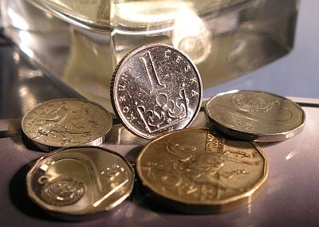
Daně
Přímé daně
Nepřímé daně
Daň z příjmu fyzických osob
Daň z nemovitosti
Daň z převodu nemovitosti
Daň dědická
Daň darovací
Daň silniční
Daň z přidané hodnoty
Spotřební daň

Slide 8
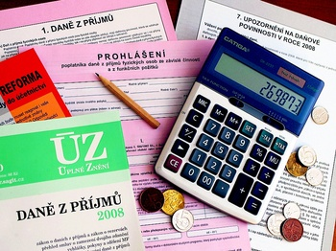
Daň z příjmů fyzických osob
a/ ze závislé činnosti
b/ z podnikání
platí zaměstnanci
platí se měsíčně srážkou ze mzdy
starost zaměstnavatele
platí OSVČ
lze platit měsíčně, čtvrtletně nebo jednorázově za předchozí rok
nutno u FÚ podat DP
15% ze zisku (z výdělku)

Slide 9
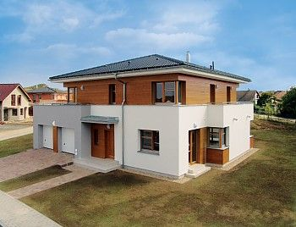
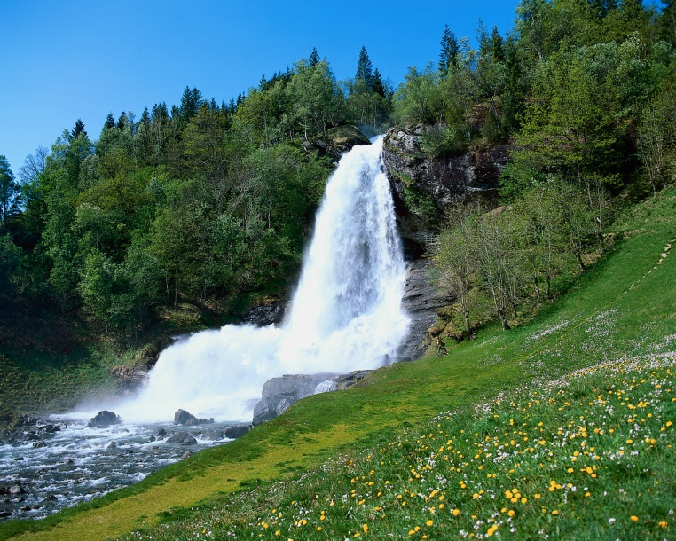
Daň z nemovitosti
b/ daň z pozemků
a/ daň ze staveb
předmětem daně jsou stavby a pozemky na území ČR
každá se stanoví odděleně
platí se jednou ročně do 31. 5.
daň, která přesáhla 5.000 Kč, se platí ve dvou splátkách

Slide 10
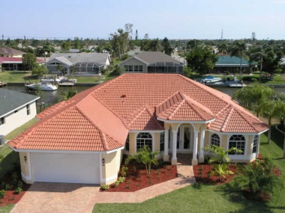
Daň z převodu nemovitosti
Týká se převodu nemovitosti
b/ výměnou
daň platí převodce
a/ prodejem
daň platí prodejce
základem daně je cena majetku dle znaleckého posudku
pokud je kupní cena vyšší, platí se dle kupní ceny
platí se do 3 měsíců od zápisu do katastru
sazba daně činí 3%

Slide 11
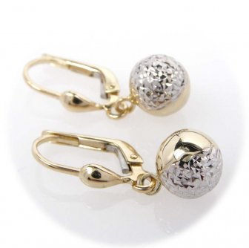
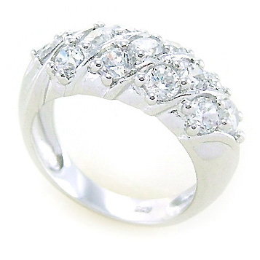
Daň dědická
platí ji dědici na základě dědictví ze zákona nebo ze závěti
tuto daň neplatí příbuzní v přímé řadě – manželé, děti, vnuci apod.
sazba daně závisí na příbuzenském vztahu
osvobozeny movité věci a peníze do 20.000 Kč
sazby daně poloviční než u daně darovací
platí se jednorázově do 30 dnů od nabytí právní moci dané transakce

Slide 12


Daň darovací
podobná dědické dani
platí se tehdy, je-li majetek převeden bezúplatně
základem daně je cena majetku
daň platí většinou obdarovaný
platí se jednorázově do 30 dnů od nabytí právní moci dané transakce
od daně osvobozeny movité věci a peníze do 20.000 Kč

Slide 13
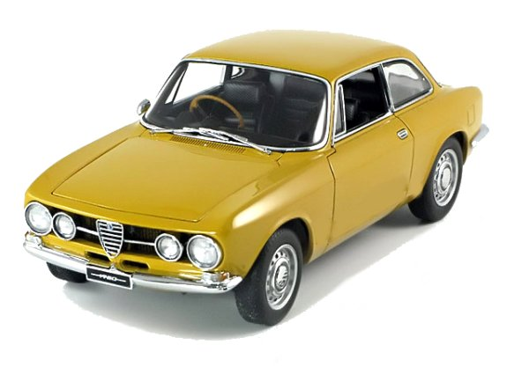
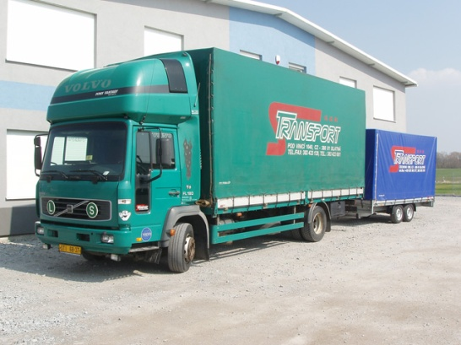
Daň silniční
a/ osobní auta
1.200 až 4.200 Kč
b/ nákladní auta
1.800 až 50.400 Kč
předmětem daně jsou motorová vozidla, která jsou používána k podnikání, i když jsou soukromá
platí se dle objemu motoru
zdaňovacím obdobím je 1 rok, může se platit čtvrtletně, pololetně nebo ročně

Slide 14
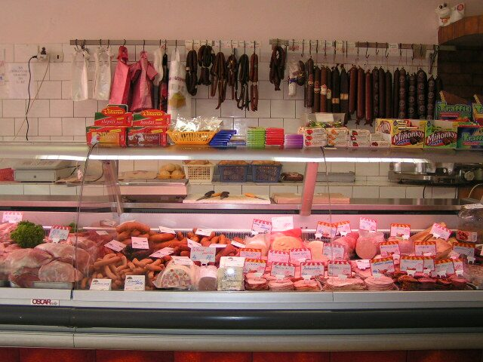

Daň z přidané hodnoty
platí se při nákupu zboží a služeb
dodavatel i odběratel musí být registrován jako plátce daní
mohou si zažádat u FÚ o vrácení daně
DPH činí 20%

Slide 15
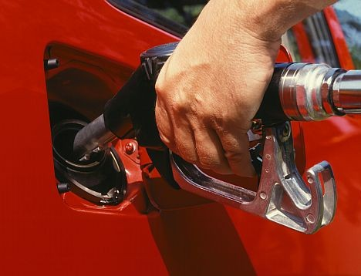
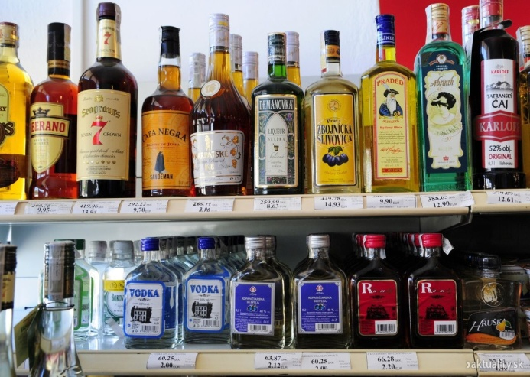
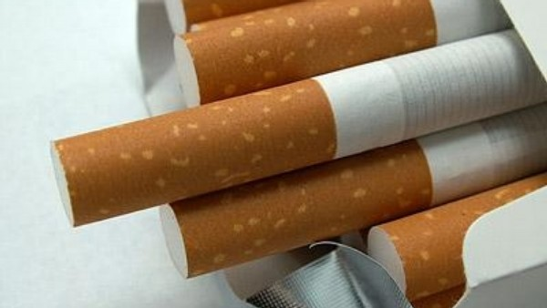
Daň spotřební
zavádí ji stát za účelem regulace cen
v Česku se týká pohonných hmot, alkoholu a tabáku
činí většinou víc jak 50% ceny
cílem je zvýšit příjmy státního rozpočtu nebo snížit prodávané množství

Slide 16
ZDROJE
Janošková D.,Občanská výchova s blokem Rodinná výchova, 9. ročník, FRAUS, 2003
Hrachovcová, M. a kol., Občanská výchova pro 9. ročník, OLOMOUC, 2004
http://www.novesluzby.cz/img2/24098/mzdove-ucetnictvi.jpg
http://terycomputer-cz.caesar.shosting.cz/data/1302274284/penize2.jpg
http://www.skicenkovice.eu/pic/mapacr.okr.gif
http://www.radnice-litvinov.cz/userFiles/volbyurna.jpg
https://lh4.googleusercontent.com/-t0nNAZ1eQDA/UQF0GCXmdUI/AAAAAAAAVbs/PV4RYYCTB30/s912/P1290260.JPG
https://encrypted-tbn2.gstatic.com/images?q=tbn:ANd9GcRuAWZmGYgZ_zp2a-sWKqO5Z61o8S2tKPxBFKViyfz6RrcvTdpy8g
http://www.clker.com/cliparts/b/T/H/L/q/Y/sports-car-md.png
http://www.clker.com/clipart-13773.html
http://img.radio.cz/pictures/r/penize/mince.jpg
http://www.novesluzby.cz/img2/24151/ucetnictvi2.jpg
https://encrypted-tbn0.gstatic.com/images?q=tbn:ANd9GcSutHykgelRixLlammbbues1Axblswzn3MG2LR39aWpr04g1BFJFQ
http://office.microsoft.com
http://www.florema.cz/data/news/26/prodej-nemovitosti-z-aukci-foreclosure.jpg
http://www.sperky-silvego.cz/media/catalog/product/r/0/r0595_1.jpg?maxSideSize=170
http://www.sperky24.cz/wp-content/gallery/zlate-sperky/zlate-sperky-2.jpg
http://bydleni-zahrada.vyhledame.cz/files/2012/12/dum-na-dlani-310x190.jpg

Slide 17
ZDROJE
https://encrypted-tbn3.gstatic.com/images?q=tbn:ANd9GcRoN8qEc-V20VTrc5G4IGhllhEVDQj4tpqDUSm_of3VYm3gDLlE9A
https://encrypted-tbn0.gstatic.com/images?q=tbn:ANd9GcRpw4Jp1TYBnsSI6Px6DAVwidZhOwPcRUzgnT_RErxdQVpv0aRw
http://www.s-transport.cz/grafika/doprava-nakladu/nahled-nakladni-auto-vlek-5,5t.jpg
http://www.reznictvi-uzenarstvi.cz/var/al/22351/224716-PICT00141.jpg
http://www.furstova.cz/images/strihani-01.jpg
http://www.dnoviny.cz/assets/images/c8c26797a11bc23bf530090cabeed779/259-468.jpg
http://www.i60.cz/obrazky/velke/01_201206191206211.jpg
http://img.aktuality.sk/stories/NAJNOVSIE_FOTKY/ILUSTRACNE/ALKOHOL/alkohol_ilustracne_3_TASR.jpg
http://upload.wikimedia.org/wikipedia/commons/e/ed/Coat_of_arms_of_the_Czech_Republic.svg

